Slide 1
列王纪下

Slide 2
背景
作者：未详--可能是耶利米或以斯拉
日期：560B.C.
地点：埃及与巴比伦
目的：向被掳的人指出以色列国灭亡之因由。列王纪下着重以色列王国衰亡之原因、过程及后果；作者以先知的眼光看以色列的存亡全在于是否遵守先知所传神的律法。
主旨：以色列王国的衰亡（先知观点）
简介：列王纪下接续上卷论以色列王国衰亡之因由。除前数章论以利沙先知及后数章论犹大王希西家及约西亚光荣之历史外，其余多论二国腐败之经过，越来越甚，终至亡国被掳的地步。北国以色列被亚述所灭及俘掳，南国犹大被掳于巴比伦。尽管先知们竭尽心力，欲唤醒国人的宗教意识，国家领袖及人民仍不悔改。列王纪上王国分裂，到了列王纪下，王国不复存在。神长久忍耐，并持续恳求百姓悔改；至终当神被全国弃绝的时候，神的审判终于临到。本书内容所包括的时间约有三百一十年（896-586B.C.）。
全卷可分为两部份：一、自约850B.C.南北两王国并存至722B.C.北国陷于亚述时的历史。二、自北国沦亡之722B.C.至586B.C.巴比伦占领南国首都耶路撒冷城这段时期犹大国之历史。本书以记述尼布甲尼撒王任命基大利作犹大省省长，以及犹大王约雅斤从巴比伦监狱被放出来结束。耶路撒冷被毁及犹大人民被掳放逐，实为以色列史上一个重要的转捩点。

Slide 3
南北国之比较

Slide 4
南北国王朝之比较

Slide 5
以利沙的神迹与主耶稣的神迹

Slide 6
第六章
找回落水的斧头
使亚兰军败于以色列
亚兰军想要伏击以色列王，但在以利沙的帮助下，以色列王有了防备，以至破坏了亚兰军的计谋。
亚兰王派大军围困多坍想要捉拿以利沙
6:15神人的仆人清早起来出去、看见车马军兵围困了城。仆人对神人说、哀哉、我主阿、我们怎样行才好呢。
6:16神人说、不要惧怕、与我们同在的、比与他们同在的更多。
6:17以利沙祷告说、耶和华阿、求你开这少年人的眼目、使他能看见。耶和华开他的眼目、他就看见满山有火车火马围绕以利沙。
6:18敌人下到以利沙那里、以利沙祷告耶和华说、求你使这些人的眼目昏迷。耶和华就照以利沙的话、使他们的眼目昏迷。

Slide 7
第六章
亚兰王便哈达聚集他的全军、上来围困撒玛利亚。
于是撒玛利亚被围困．有饥荒、甚至一个驴头值银八十舍客勒、二升鸽子粪值银五舍客勒。
由于饥荒严重，以色列王认为灾祸是出于耶和华，于是就不想再仰望耶和华以色列的神。

Slide 8
第七章 预言饥荒得解脱
7:1 以利沙说、你们要听耶和华的话．耶和华如此说明日约到这时候、在撒玛利亚城门口、一细亚细面要卖银一舍客勒、二细亚大麦也要卖银一舍客勒。
7:2 有一个搀扶王的军长、对神人说、即便耶和华使天开了窗户、也不能有这事。以利沙说、你必亲眼看见、却不得吃。
这话第二天果然应验在他身上

Slide 9
第八章书念妇人回原地居住
8:1 以利沙曾对所救活之子的那妇人说、你和你的全家、要起身往你可住的地方去住．因为耶和华命饥荒降在这地七年。
8:2妇人就起身、照神人的话、带着全家往非利士地去、住了七年。
8:3 七年完了、那妇人从非利士地回来．就出去为自己的房屋田地哀告王。
8:4 那时王正与神人的仆人基哈西说、请你将以利沙所行的一切大事告诉我。
8:5 基哈西告诉王以利沙如何使死人复活、恰巧以利沙所救活他儿子的那妇人、为自己的房屋田地来哀告王。基哈西说、我主我王、这就是那妇人、这是他的儿子、就是以利沙所救活的。
8:6 王问那妇人、他就把那事告诉王。于是王为他派一个太监、说、凡属这妇人的、都还给他、自从他离开本地、直到今日、他田地的出产、也都还给他。

Slide 10
第八章以利沙和亚兰王便哈达
8:7 以利沙来到大马色．亚兰王便哈达正患病．有人告诉王说、神人来到这里了。
8:8 王就吩咐哈薛说、你带着礼物去见神人、托他求问耶和华、我这病能好不能好。
8:10以利沙对哈薛说、你回去告诉他说、这病必能好．但耶和华指示我他必要死。
以利沙预言哈薛要谋害亚兰王，篡夺他的王位。第二天，这话就应验了。

Slide 11
第八章
犹大王约兰
8:16以色列王亚哈的儿子约兰第五年、犹大王约沙法还在位的时候、约沙法的儿子约兰登基、作了犹大王。
8:17约兰登基的时候、年三十二岁．在耶路撒冷作王八年。
8:18他行以色列诸王所行的、与亚哈家一样．因为他娶了亚哈的女儿为妻、行耶和华眼中看为恶的事。
犹大王亚哈谢
8:25以色列王亚哈的儿子约兰十二年、犹大王约兰的儿子亚哈谢登基。
8:26他登基的时候、年二十二岁、在耶路撒冷作王一年．他母亲名叫亚他利雅、是以色列王暗利的孙女。
8:27亚哈谢效法亚哈家行耶和华眼中看为恶的事、与亚哈家一样．因为他是亚哈家的女婿。

Slide 12
第九章 耶户被膏为以色列王
9:1 先知以利沙叫了一个先知门徒来、吩咐他说、你束上腰、手拿这瓶膏油、往基列的拉末去。
9:2 到了那里、要寻找宁示的孙子、约沙法的儿子耶户。使他从同僚中起来、带他进严密的屋子、
9:3 将瓶里的膏油倒在他头上、说、耶和华如此说、我膏你作以色列王。说完了、就开门逃跑、不要迟延。
少年先知按照以利沙所说的去膏了耶户。耶户被膏后果然作了以色列王，并得到同僚的拥护。

Slide 13
第九章 以色列王约兰被杀
约沙法的儿子耶户、背叛约兰。
约兰王在耶斯列、医治与亚兰王哈薛打仗所受的伤。耶户坐车、往耶斯列去．以色列王约兰、和犹大王亚哈谢、各坐自己的车、出去迎接耶户、在耶斯列人拿伯的田那里遇见他。
约兰见耶户就说、耶户阿、平安么。耶户说、你母亲耶洗别的淫行邪术这样多、焉能平安呢。
约兰就转车逃跑、对亚哈谢说、亚哈谢阿、反了。 耶户开满了弓、射中约兰的脊背．箭从心窝穿出、约兰就仆倒在车上，并被抛在耶斯列人拿伯的田间。正如先知先前所预言的。

Slide 14
第九章
犹大王亚哈谢被杀
9:27 犹大王亚哈谢见这光景、就从园亭之路逃跑。耶户追赶他说、把这人也杀在车上。到了靠近以伯莲姑珥的坡上击伤了他。他逃到米吉多、就死在那里。
耶洗别王后被杀
9:30耶户到了耶斯列、耶洗别听见、就擦粉、梳头、从窗户里往外观看。
9:31耶户进门的时候、耶洗别说、杀主人的心利阿、平安么。
9:32耶户抬头向窗户观看、说、谁顺从我。有两三个太监从窗户往外看他。
9:33耶户说、把他扔下来．他们就把他扔下来．他的血溅在墙上、和马上．于是把他践踏了。
这正应验耶和华、借他仆人提斯比人以利亚所说的话、说、在耶斯列田间、狗必吃耶洗别的肉． 耶洗别的尸首必在耶斯列田间如同粪土、甚至人不能说、这是耶洗别。

Slide 15
第十章 亚哈的众子和家属亲信被杀
10:1 亚哈有七十个儿子在撒玛利亚。耶户写信、送到撒玛利亚、通知耶斯列的首领、就是长老、和教养亚哈众子的人、说、
10:2 你们那里、既有你们主人的众子、和车马、器械、坚固城、
10:3 接了这信、就可以在你们主人的众子中、选择一个贤能合宜的、使他坐他父亲的位、你们也可以为你们主人的家争战。
10:4 他们却甚惧怕、彼此说、二王在他面前尚且站立不住、我们怎能站得住呢。
10:5 家宰、邑宰、和长老、并教养众子的人、打发人去见耶户、说、我们是你的仆人．凡你所吩咐我们的、都必遵行．我们不立谁作王．你看怎样好、就怎样行。
10:6 耶户又给他们写信说、你们若归顺我、听从我的话、明日这时候、要将你们主人众子的首级、带到耶斯列来见我。那时王的儿子七十人、都住在教养他们那城中的尊贵人家里。
10:7 信一到、他们就把王的七十个儿子杀了、将首级装在筐里、送到耶斯列耶户那里。
10:11 凡亚哈家在耶斯列所剩下的人、和他的大臣、密友、祭司、耶户尽都杀了、没有留下一个。
10:17 到了撒玛利亚、就把撒玛利亚亚哈家剩下的人都杀了、直到灭尽、正如耶和华对以利亚所说的。
10:10 由此可知、耶和华指着亚哈家所说的话、一句没有落空．因为耶和华借他仆人以利亚所说的话、都成就了。

Slide 16
第十章 耶户除灭巴力和拜拜巴力的人
10:18耶户招聚众民、对他们说、亚哈事奉巴力还冷淡．耶户却更热心。
10:19现在我要给巴力献大祭．应当叫巴力的众先知、和一切拜巴力的人、并巴力的众祭司、都到我这里来、不可缺少一个．凡不来的必不得活。耶户这样行、是用诡计、要杀尽拜巴力的人。
10:21耶户差人走遍以色列地．凡拜巴力的人都来齐了、没有一个不来的．他们进了巴力庙．巴力庙中、从前边直到后边、都满了人。
10:25耶户献完了燔祭、就出来吩咐护卫兵、和众军长、说、你们进去杀他们．不容一人出来。护卫兵和军长就用刀杀他们、将尸首抛出去、便到巴力庙的城去了。
10:26将巴力庙中的柱像、都拿出来烧了．
10:27毁坏了巴力柱像、拆毁了巴力庙、作为厕所、直到今日。
10:28这样、耶户在以色列中灭了巴力。

Slide 17
第十一章 约阿施被保全和建立
11:1 亚哈谢的母亲亚他利雅见他儿子死了、就起来剿灭王室。
11:2 但约兰王的女儿、亚哈谢的妹子约示巴、将亚哈谢的儿子约阿施从那被杀的王子中偷出来、把他和他的乳母、都藏在卧房里、躲避亚他利雅、免得被杀．
11:3 约阿施和他的乳母藏在耶和华的殿里六年．亚他利雅篡了国位。
11:4 第七年、耶何耶大打发人叫迦利人〔或作亲兵〕和护卫兵的众百夫长来、领他们进了耶和华的殿、与他们立约、使他们在耶和华殿里起誓．又将王的儿子指给他们看．
11:12祭司领王子出来、给他戴上冠冕、将律法书交给他、膏他作王．众人就拍掌说、愿王万岁。
11:17耶何耶大使王和民与耶和华立约、作耶和华的民．又使王与民立约。
11:18于是国民都到巴力庙、拆毁了庙、打碎坛和像、又在坛前将巴力的祭司玛坦杀了。祭司耶何耶大派官看守耶和华的殿。

Slide 18
第十二章 犹大王约阿施的治理和被杀
12:1 耶户第七年、约阿施登基、在耶路撒冷作王四十年．他母亲名叫西比亚、是别是巴人。
12:2 约阿施在祭司耶何耶大教训他的时候、就行耶和华眼中看为正的事．
12:3 只是丘坛还没有废去．百姓仍在那里献祭烧香。
12:4 约阿施对众祭司说、凡奉到耶和华殿分别为圣之物所值通用的银子、或各人当纳的身价、或乐意奉到耶和华殿的银子、
12:5 你们当从所认识的人收了来、修理殿的一切破坏之处。
12:20约阿施的臣仆起来背叛、在下悉拉的米罗宫那里将他杀了。
12:21杀他的那臣仆、就是示米押的儿子约撒甲、和朔默的儿子约萨拔．众人将他葬在大卫城、他列祖的坟地里．他儿子亚玛谢接续他作王。

Slide 19
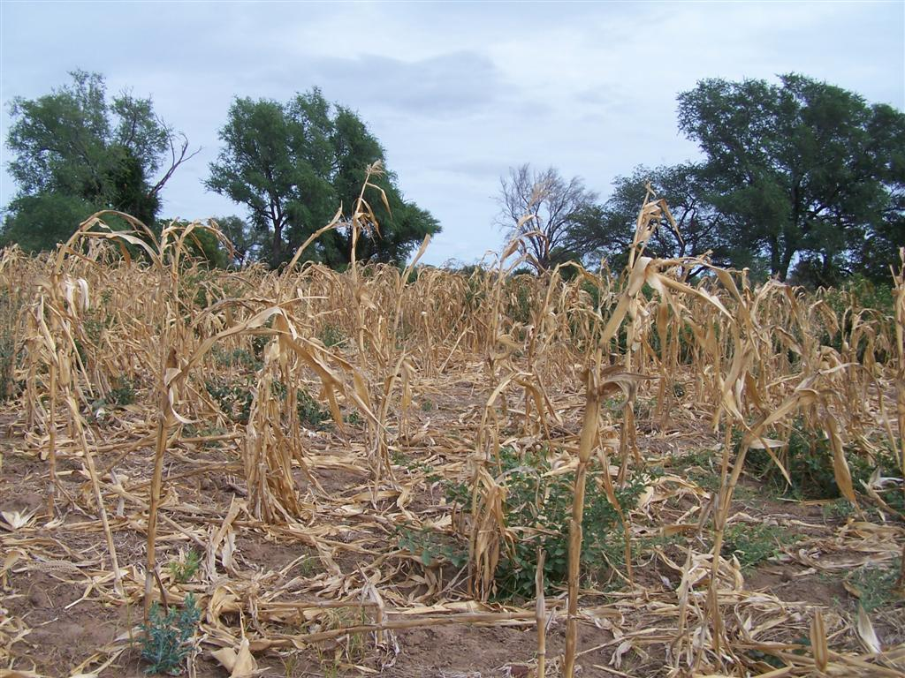
小结
以色列全国遭遇饥荒的时候，唯有书念的妇人因神的话得以保全。最终得回属于自己的产业。以色列所遭遇的不仅是外面的饥荒，还有属灵的饥荒和见证的荒凉。以色列王约兰年间，北国仍在拜金牛犊。连南国也效法他们所作的。犹大王约兰和亚哈谢均效法亚哈家。因为娶了亚哈的女儿为妻。表面上南北关系和谐，其实是同心背离神。
虽有外面的改革，神的殿仍是荒凉。祭司看自己的利益过于神家的建造。先知仍是住窄小的房子。

Slide 20
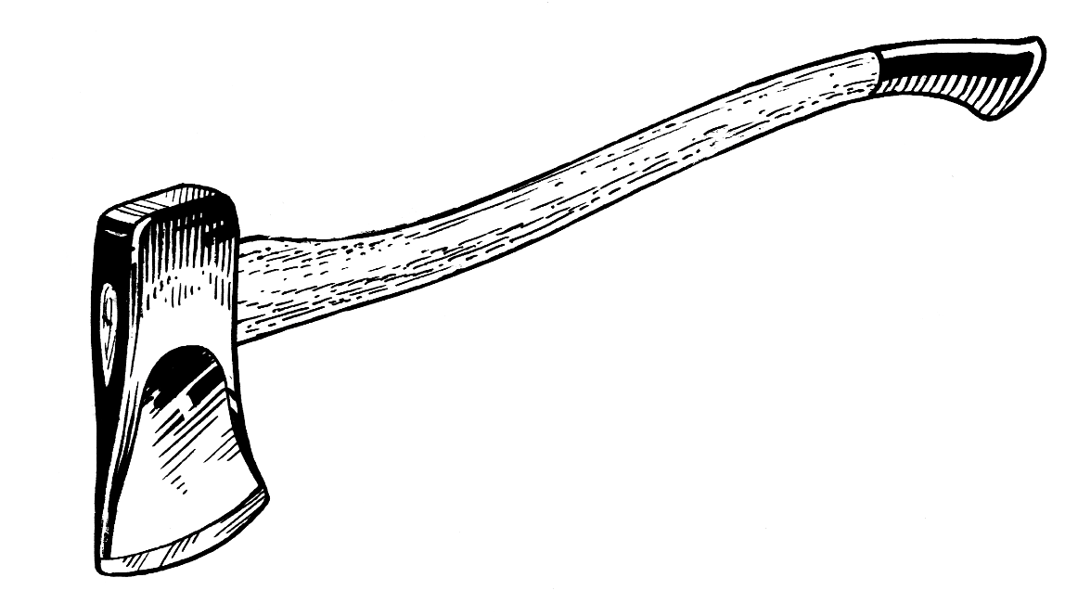
小结
罪恶叫人远离神。以色列和犹大的光景每况愈下。就像那把落水的斧头。除非十字架的救赎，只能一直沉在水里。上至君王，下至臣仆，各人偏行己路。满了不信，背叛和凶杀。
以色列约兰因饥荒埋怨神
耶户背叛主人，尽行杀戮。连路上遇到的犹大王的兄弟也被杀。
亚哈和耶洗别的亲信背叛，杀害主人的众子。
（南国）亚他利雅剿灭王室。祖母杀孙。

Slide 21
思考问题
亚兰军是如何败给以色列的？争战的得胜在于什么？
书念的妇人回原地，得到了原本属于她的房屋和田地，这说明了什么？
以色列王和犹大王不遵守神的律法，结果如何？

